Slide 1
知识表示学习
周宇
2018年12月4日

Slide 2
表示学习
Learning representations of the data that make it easier to extract useful information when building classifiers or other predictors.[Representation Learning:A Review and New Perspectives]
Notes:
学习的就是一个先验知识

Slide 3
Word Embedding
将词表示成连续稠密的实值向量
一个词的意思可以由该词的上下文信息表述，连接了词之间的语义关系 含义相似的词会出现在相同的上下文。
习近平是国家主席
胡锦涛是国家主席
Notes:
分布式表示：孤立得看向量中的每一维，都没有明确对应的含义，而综合各维形成一个向量，则能够表示词的语义信息。

Slide 6
知识库
E entity（实体）
R relationship （关系）
S 知识库中的三元组集合

Slide 7
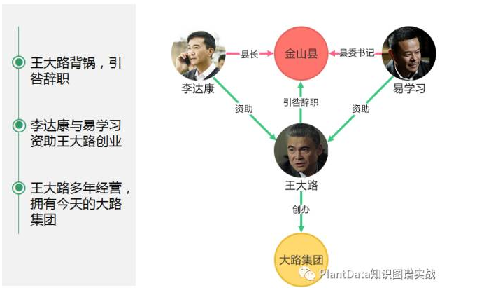

Slide 8
Transe模型（翻译模型）

